Slide 1
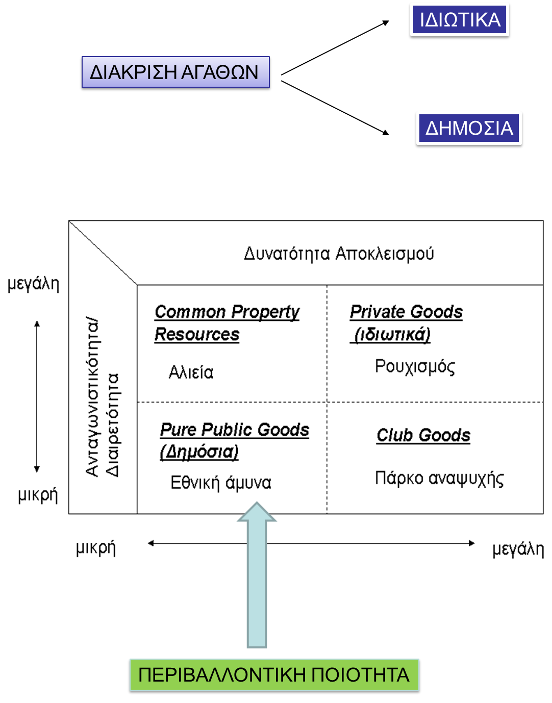

Slide 2
Οι ιδιότητες ταξινόμησης
Ανταγωνιστικότητα // Διαιρετότητα
1 Ερμηνεία: Η κατανάλωση
του Α δεν μειώνει το συνολικό
Απόθεμα π.χ. ηλιοβασίλεμα
2 Ερμηνεία: Εφόσον παραχθεί ένα αγαθό,
το επιπλέον κόστος
Εξυπηρέτησης ενός ακόμη καταναλωτή
είναι μηδενικό
π.χ φάρος
Κάποιες Λάθος προτάσεις
Τα ιδιωτικά αγαθά παρέχονται ΜΟΝΟ από τον ιδιωτικό
Τομέα (υγεία)
2) Η προσφορά ενός αγαθού από το Κράτος συνεπάγεται ότι το
εν λόγω αγαθό είναι δημόσιο (αποκομιδή σκουπιδιών)

Slide 3
Γιατί μας ενδιαφέρουν τα δημόσια αγαθά;
Εφόσον δεν εξασφαλίζεται ο αποκλεισμός στην κατανάλωση
Free-riders
Τζαμπατζήδες
λαθρεπιβάτες
Αποτυχία της αγοράς
Δημόσια Διαμεσολάβηση
Δημόσια παραγωγή
Δημόσια χρηματοδότηση
Ιδιωτικής παροχής

